Slide 1
OpenGL
Chap 1,2

Slide 2
Chapter 1.
Introduction

Slide 3
Shader
Definition: A shader or shader model is a software program that includes instructions on how the GPU should render certain images on the screen
Vertex shader
Fragment shader (Pixel shader)

Slide 4
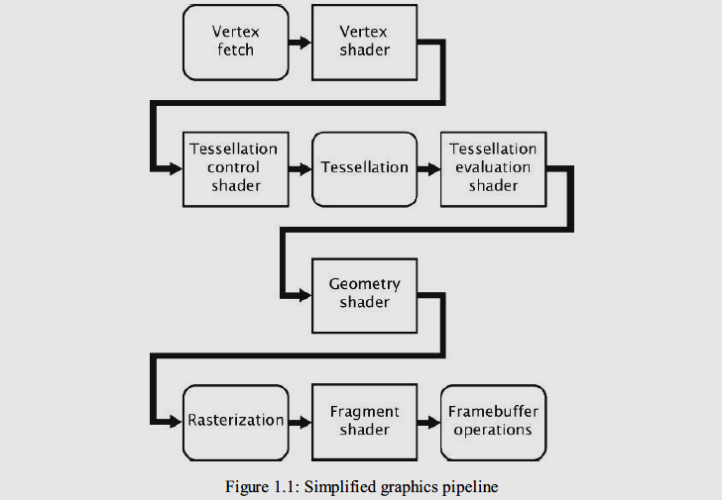
Graphics Pipeline
Notes:
圖形產生的過程
Shader 負責計算目標的顏色
Fixed function block固定功能，無法自己定製
Tessellation shader OpenGL4.0 出現，使得渲染對
象的表面和邊緣更平滑，物件呈現更為精細。(一些簡單的網格在run-time時被區分為更細小的網格 NVIDIA稱作曲面細分)
Geometry shader 對圖像做變形的操作
Rasterization 將向量圖形轉換為點陣圖( rasterizer)
控製或影響整個 FRAME BUFFER 的過程稱為 "Frame Buffer Operations"

Slide 5
Vertex shader
處理每個頂點，將頂點的空間位置投影在螢幕上，即計算頂點的二維坐標
Notes:
圖形產生的過程
Shader 負責計算目標的顏色
Fixed function block固定功能，無法自己定製
Tessellation shader OpenGL4.0 出現，使得渲染對
象的表面和邊緣更平滑，物件呈現更為精細。(一些簡單的網格在run-time時被區分為更細小的網格 NVIDIA稱作曲面細分)
Geometry shader 對圖像做變形的操作
Rasterization 將向量圖形轉換為點陣圖( rasterizer)
控製或影響整個 FRAME BUFFER 的過程稱為 "Frame Buffer Operations"

Slide 6
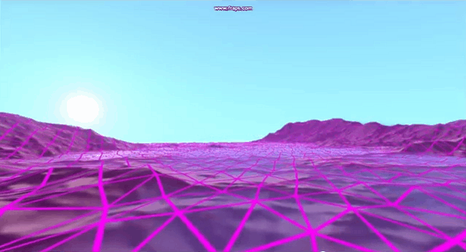
Tessellation shader
把網格細分成更小的網格
使得渲染對象的表面和邊緣更平滑，
物件呈現更為精細
Notes:
圖形產生的過程
Fixed function block固定功能，無法自己定製
Tessellation shader OpenGL4.0 出現，。(一些簡單的網格在run-time時被區分為更細小的網格 NVIDIA稱作曲面細分)
Geometry shader 對圖像做變形的操作
Rasterization 將向量圖形轉換為點陣圖( rasterizer)
控製或影響整個 FRAME BUFFER 的過程稱為 "Frame Buffer Operations"

Slide 7
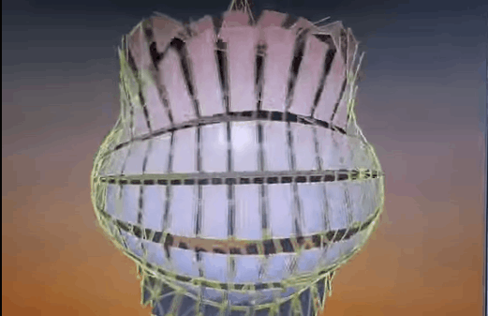
Geometry shader
對圖像做變形的操作
Notes:
圖形產生的過程
Shader 負責計算目標的顏色
Fixed function block固定功能，無法自己定製
Tessellation shader OpenGL4.0 出現，使得渲染對
象的表面和邊緣更平滑，物件呈現更為精細。(一些簡單的網格在run-time時被區分為更細小的網格 NVIDIA稱作曲面細分)
Geometry shader 對圖像做變形的操作
Rasterization 將向量圖形轉換為點陣圖( rasterizer)
控製或影響整個 FRAME BUFFER 的過程稱為 "Frame Buffer Operations"

Slide 8
Fragment shader
對像素進行各種操作
Notes:
圖形產生的過程
Shader 負責計算目標的顏色
Fixed function block固定功能，無法自己定製
Tessellation shader OpenGL4.0 出現，使得渲染對
象的表面和邊緣更平滑，物件呈現更為精細。(一些簡單的網格在run-time時被區分為更細小的網格 NVIDIA稱作曲面細分)
Geometry shader 對圖像做變形的操作
Rasterization 將向量圖形轉換為點陣圖( rasterizer)
控製或影響整個 FRAME BUFFER 的過程稱為 "Frame Buffer Operations"

Slide 9
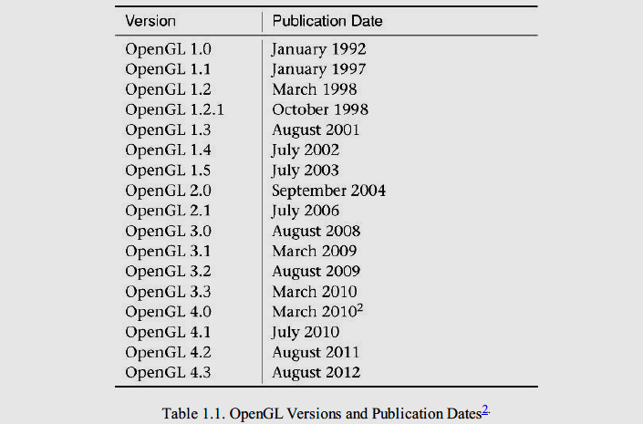
Version
OpenGL 4.4 已經在2013年7月22釋出
Notes:
OpenGL 4.4 已經在2013年7月22釋出

Slide 10
Chapter 2.
Our First OpenGL Program

Slide 11
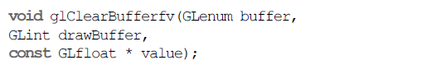
glClearBufferfv

Slide 12
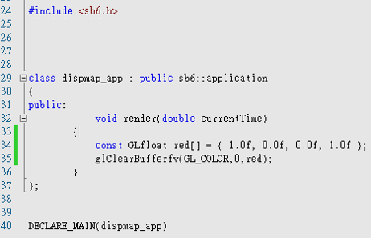
渲染函式
將指定的緩衝區清除
Color
Depth
Stencil
Main Entry
Notes:
Stencil = 模板

Slide 13
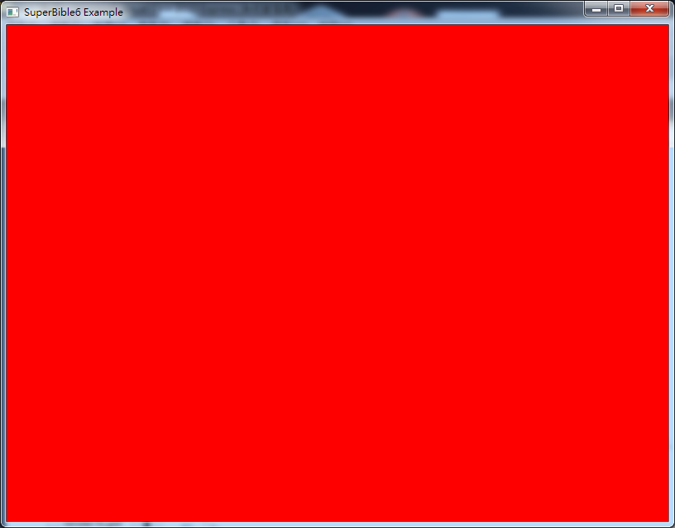

Slide 14
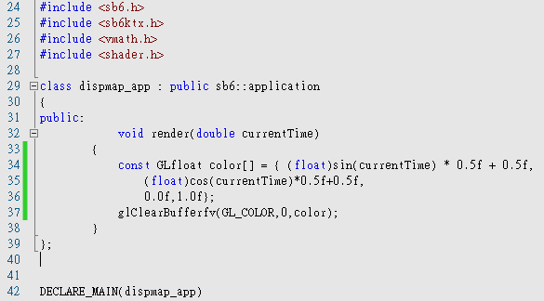
Notes:
利用當前時間來對顏色做變化

Slide 15
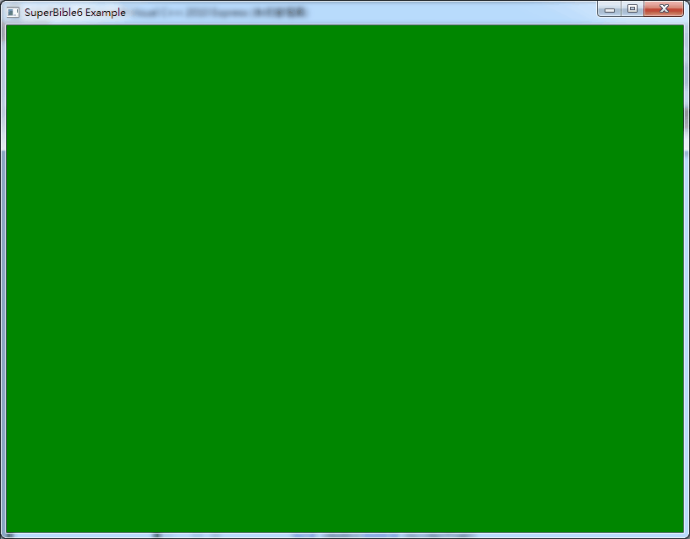

Slide 16
Chapter 2.
Using Shader

Slide 17
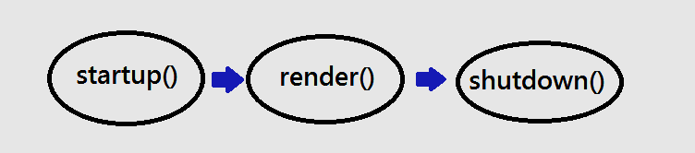

Slide 18
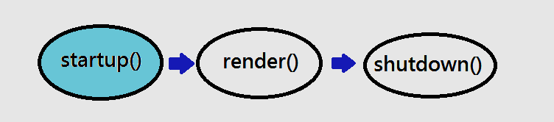

Slide 19
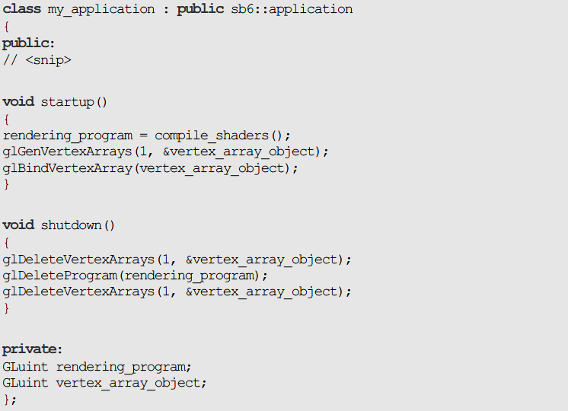
Compile shader
Generate vertex
array object(VAO)
Bind object
Notes:
Vertex array object 是在graphics pipeline 的vertex fetch階段
現在vertex shader沒有任何input，但是要create VAO，OpenGL才會讓我們繪圖

Slide 20
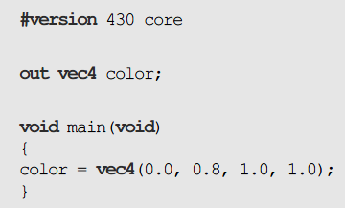
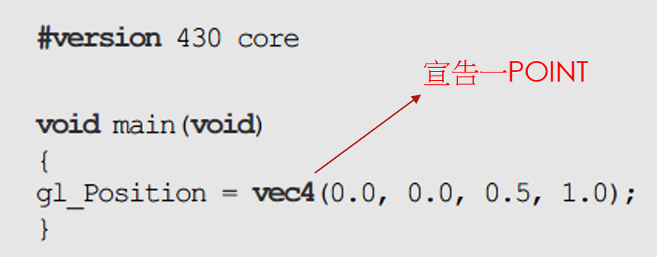
OpenGL Shading Language(GLSL)
Fragment shader
Vertex shader
宣告版本
宣告color 為
output variable
GLSL使用C語言

Slide 21
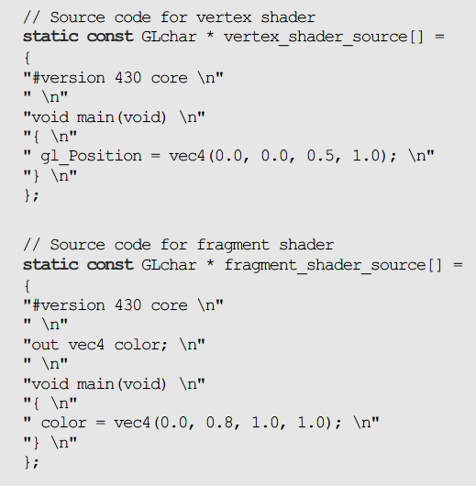
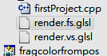
toString

Slide 22
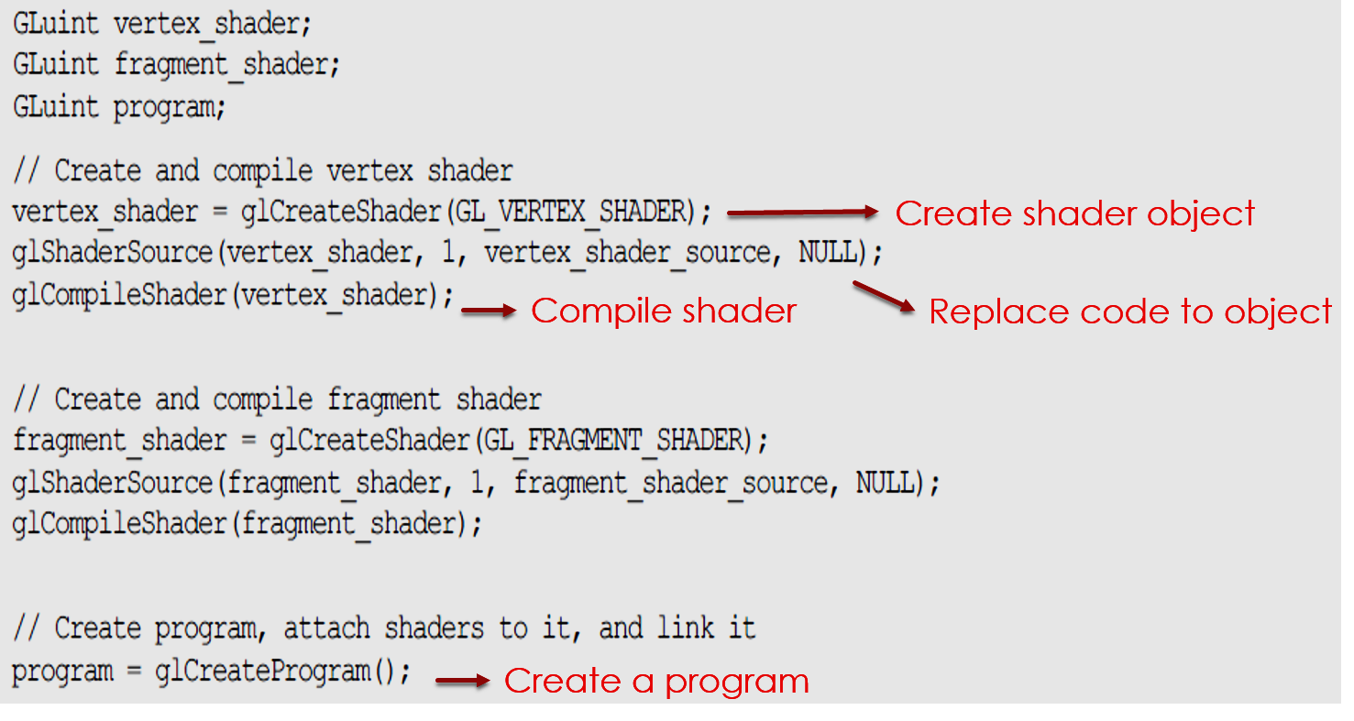
Compile Shader-1
object

Slide 23
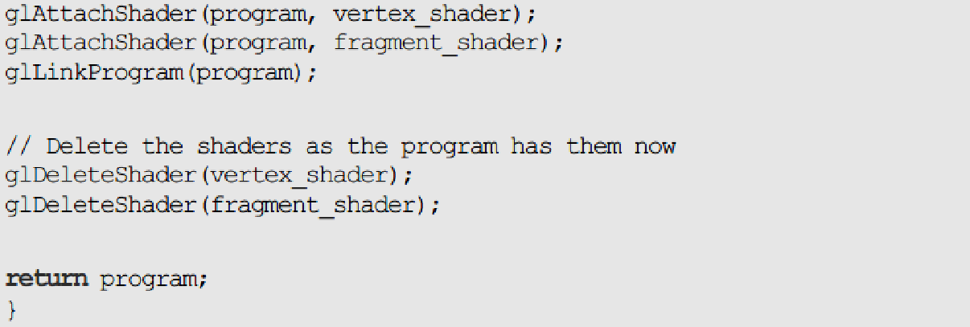
Compile Shader-2
Attach shader object
to program object
Links all shader objects to program object

Slide 24
Compile Shader-3
Get program object
Notes:
Rendering_program 下一張會用到
Vertex array object 在 vertex fetch階段

Slide 25
Vertex array object
儲存所有關於Vertex的資料(位置、
顏色、向量…等等)，並供應給shader
Notes:
圖形產生的過程
Shader 負責計算目標的顏色
Fixed function block固定功能，無法自己定製
Tessellation shader OpenGL4.0 出現，使得渲染對
象的表面和邊緣更平滑，物件呈現更為精細。(一些簡單的網格在run-time時被區分為更細小的網格 NVIDIA稱作曲面細分)
Geometry shader 對圖像做變形的操作
Rasterization 將向量圖形轉換為點陣圖( rasterizer)
控製或影響整個 FRAME BUFFER 的過程稱為 "Frame Buffer Operations"

Slide 26
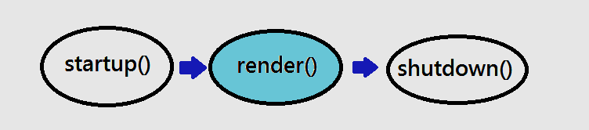

Slide 27
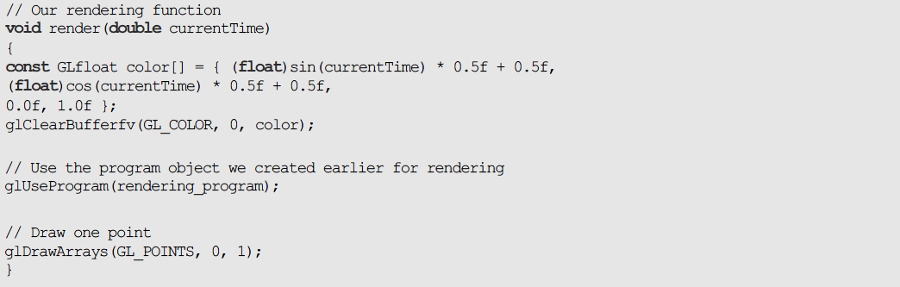
Render()
Tell OpenGL use our program
Render mode
Vertex number
Notes:
glDrawArrays 第二個參數目前沒有用到 設為0
第三個參數為vertex個數

Slide 28
Fragment shader
Vertex shader
宣告版本
宣告color 為
output variable

Slide 29
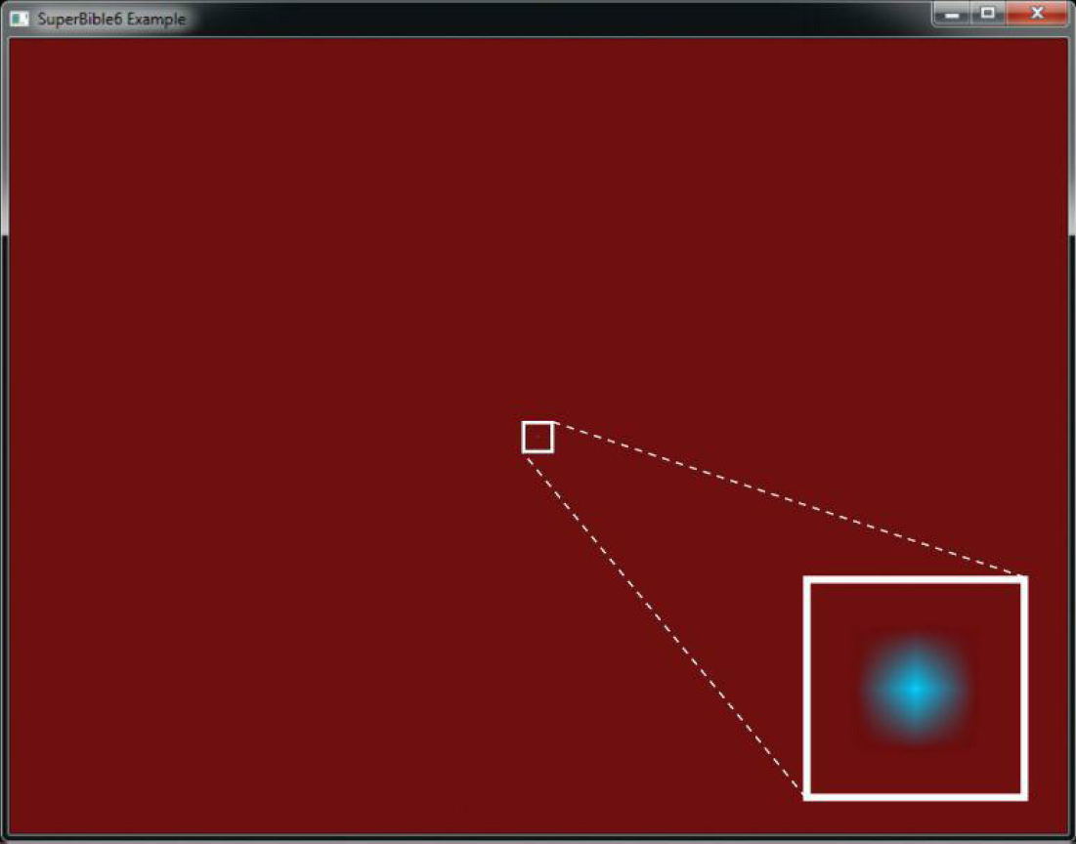
Result

Slide 30
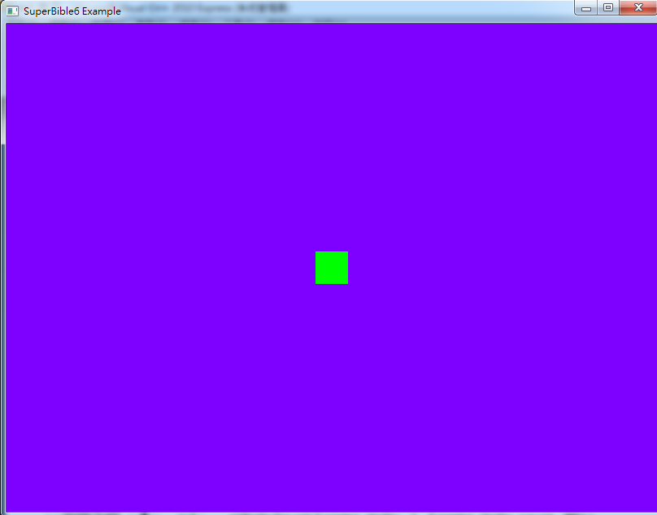
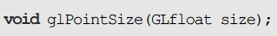
glPointSize(40.0f)

Slide 31
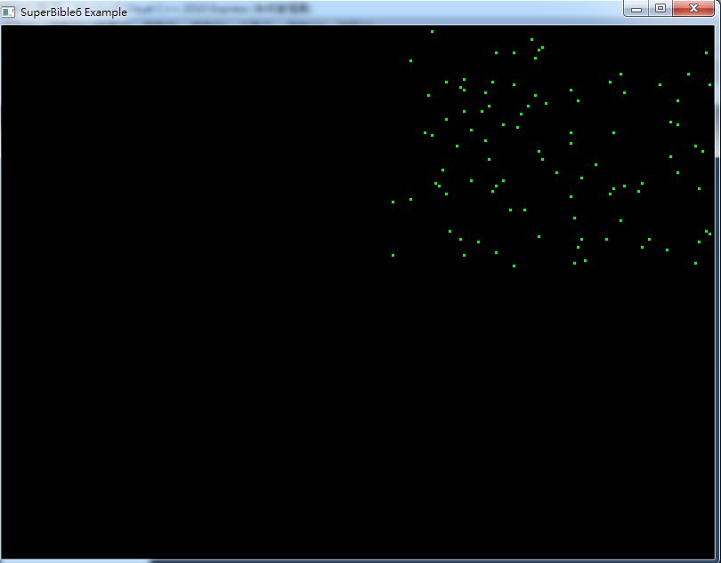
Notes:
畫點陣列時需要配合gl_VertexID 畫一個點就不..用

Slide 32
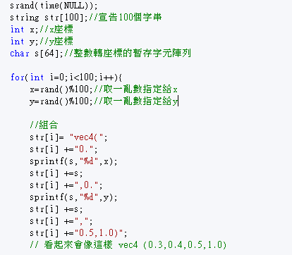

Slide 33
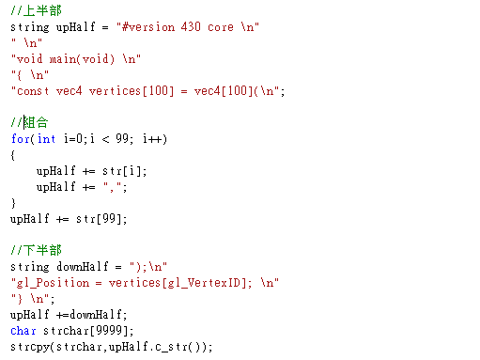
將string轉成字元陣列

Slide 34
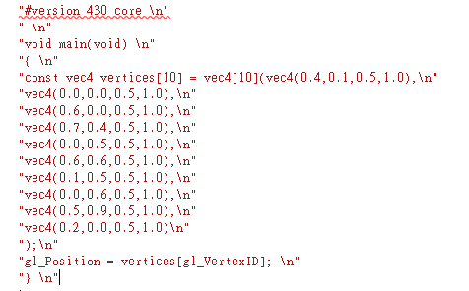
這裡會有100個點

Slide 35
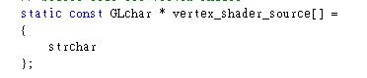

Slide 36
Chapter 2.
Draw our first triangle

Slide 37
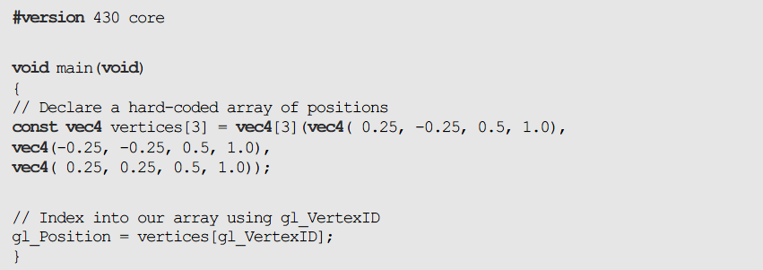
Triangle
gl_VertexID會去取glDrawArrays()的參數
Notes:
gl_vertexID 是判斷glDrawArrays 的第一個參數去數vertex數量

Slide 38
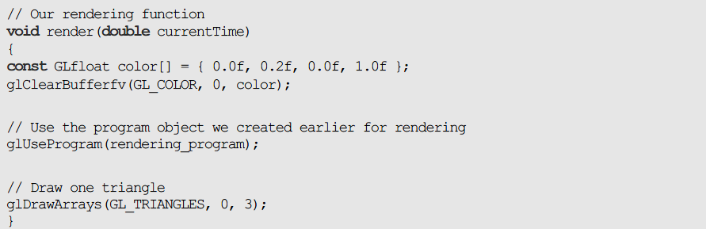
修改參數

Slide 39
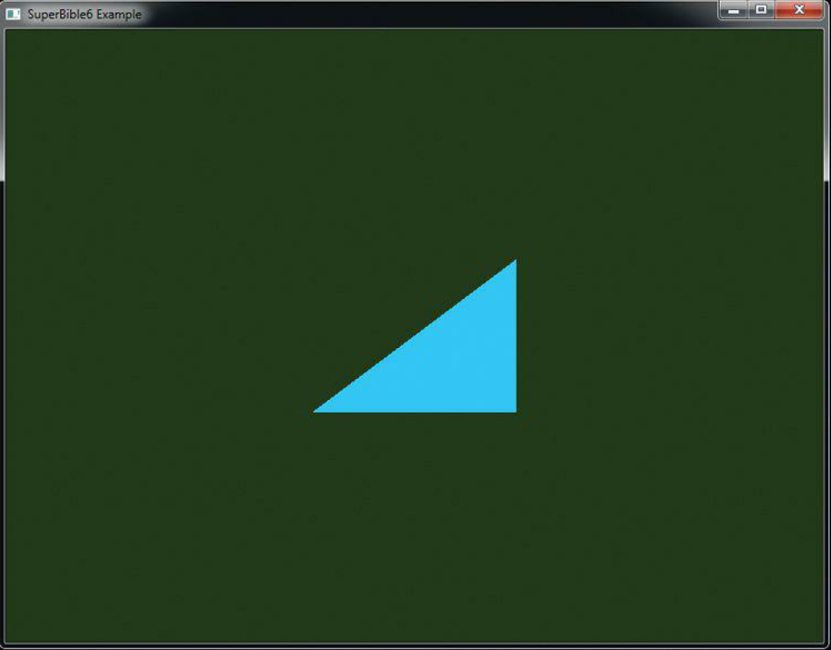
Result

Slide 40
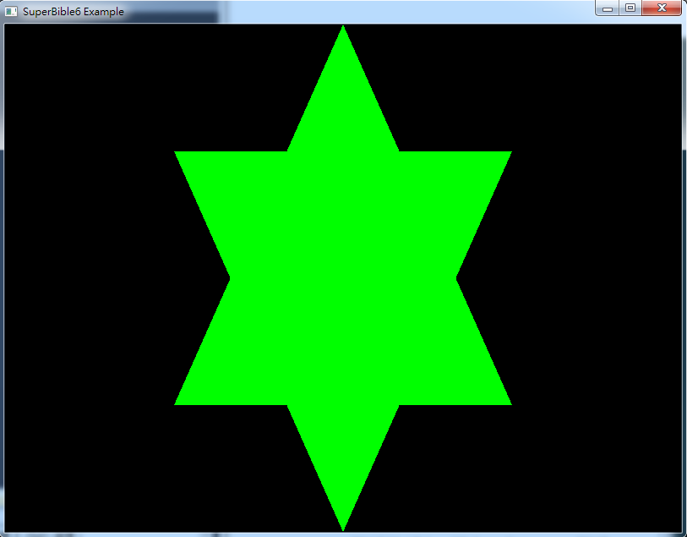
Homework

